Slide 1
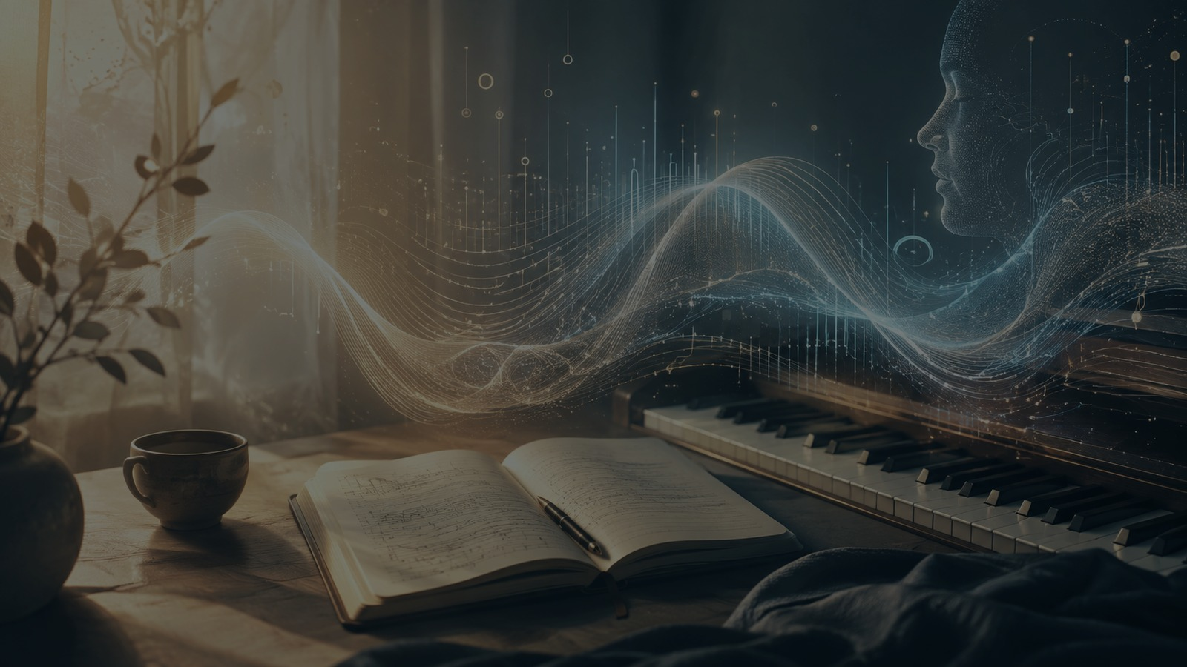
Re-Born AI 작업실
3회차
퍼스널 비주얼을
8컷 이야기와 음악으로 확장하기
Story · Image · Suno · Flow/Seedance 맛보기
Re-Born AI 작업실 · 3회차 | 01

Slide 2
오늘의 흐름
3시간, 이렇게 갑니다
설계 → 재료 만들기 → 4회차 영상 제작 준비
8컷 스토리
이미지 생성
Suno 음악
음악-컷 매칭
영상툴 맛보기
35분
40분
35분
20분
20분
오늘은 완성본을 만드는 날이 아니라, 다음 시간에 영상으로 바꿀 “좋은 재료”를 만드는 날입니다.
Re-Born AI 작업실 · 3회차 | 02

Slide 3

https://bit.ly/4hyrz23
현재 위치
지금 우리는 어디까지 왔을까요?
2회차까지 만든 퍼스널 비주얼이 오늘의 출발점입니다.
1
나를 이해하는 질문 정리
2
비주얼 방향 한 문장
3
대표 키워드와 프롬프트
4
퍼스널 비주얼 카드
오늘부터는
“나의 이미지”에
시간과 소리를 더합니다.
Re-Born AI 작업실 · 3회차 | 03

Slide 4
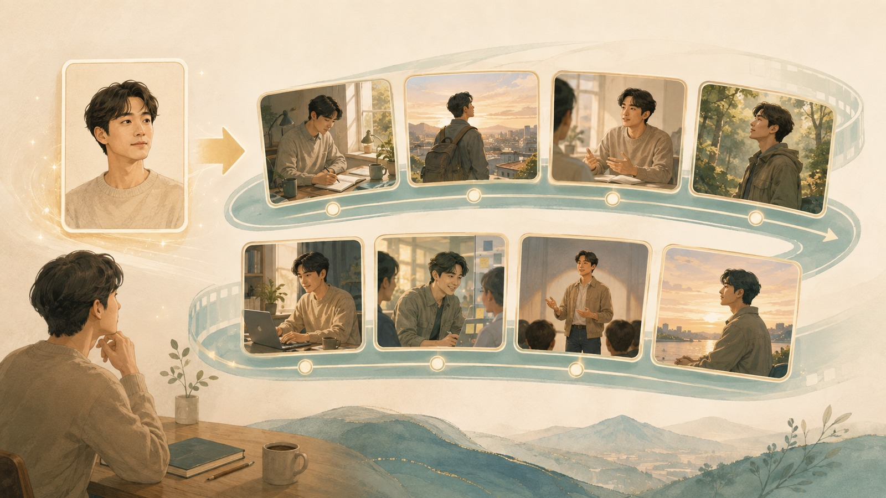
오늘의 목표
정적인 카드에서 움직이는 작품으로
퍼스널 비주얼을 영상 작품으로 발전시키는 준비 단계
□
나를 보여주는 8컷 장면을 정한다
□
핵심 장면을 이미지로 만든다
□
나에게 어울리는 음악을 만든다
□
음악 45~60초 구간을 고른다
□
Flow/Seedance 화면을 한 번 열어본다
Re-Born AI 작업실 · 3회차 | 04

Slide 5
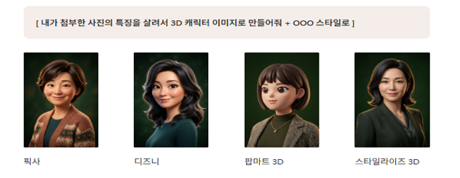
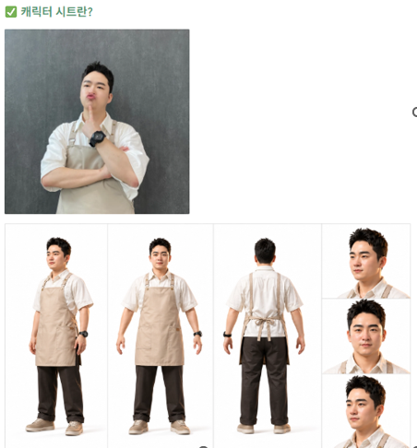
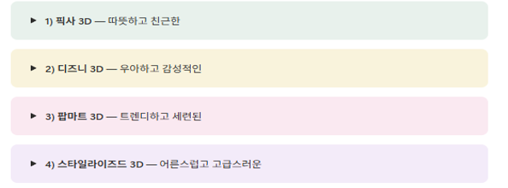
현재 위치
지금 우리는 어디까지 왔을까요?
캐릭터 시트
특히, 영상 제작시 유용
전면, 정면, 후면,
얼굴 좌/우/정면
상반신
Re-Born AI 작업실 · 3회차 | 03

Slide 6
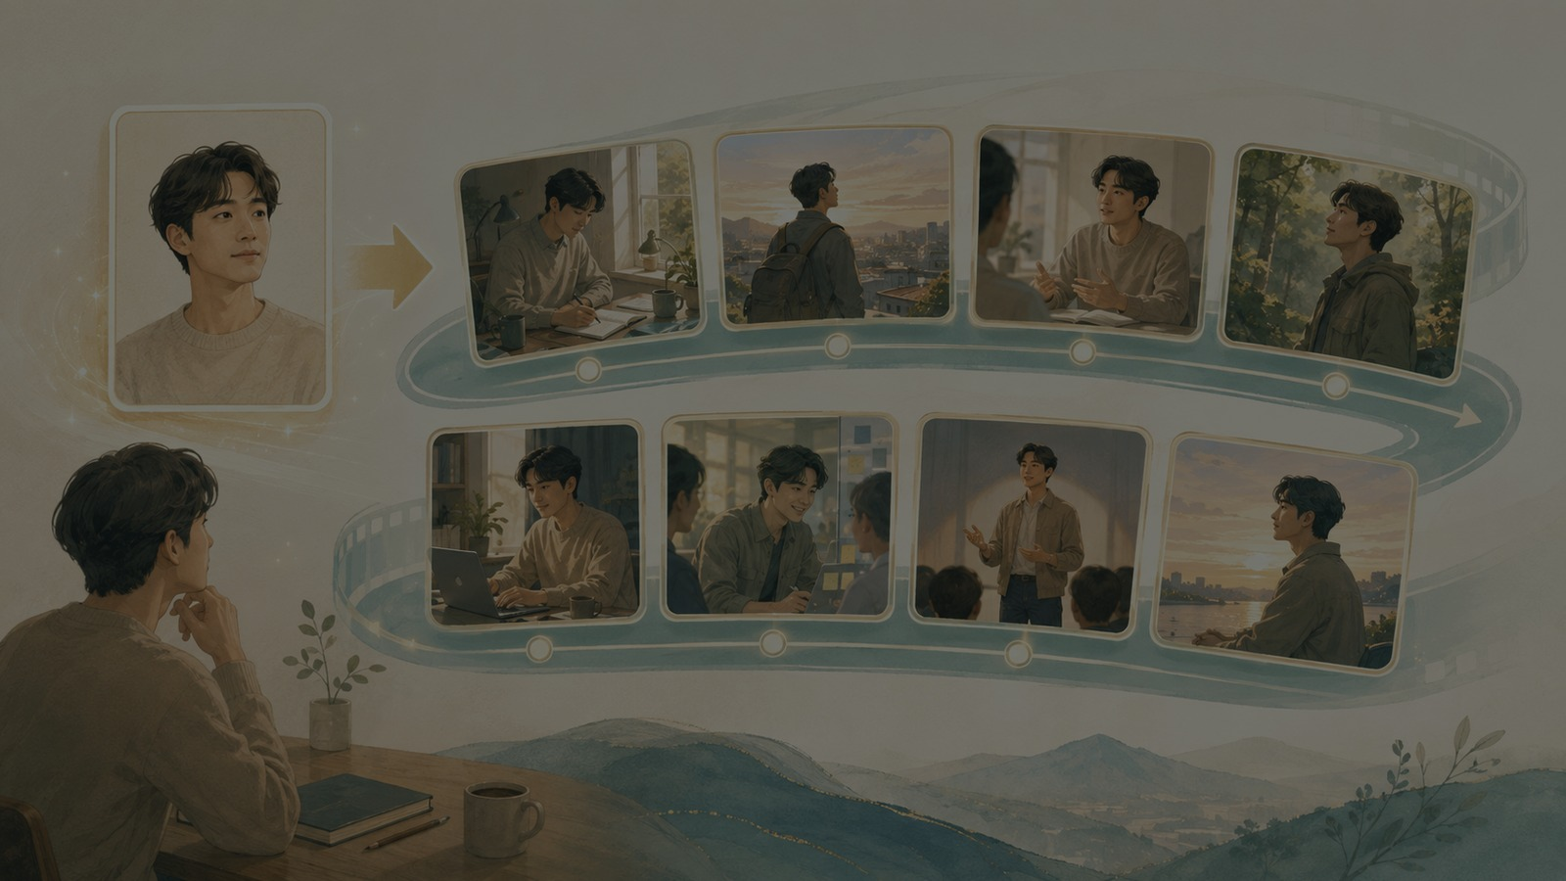
오늘의 결과물
수업이 끝날 때
손에 남아야 할 것
8컷 스토리라인
이미지 4~8장
Suno 음악 1곡
사용할 음악 구간
Flow/Seedance 체험
Re-Born AI 작업실 · 3회차 | 05

Slide 7
왜 8컷인가?
1분 영상은 8개의 장면으로 충분합니다
많은 장면보다 흐름이 선명한 장면이 중요합니다.
8컷은 “나의 세계 → 나의 행동 → 나의 변화 → 마무리”를 보여주기에 적당한 구조입니다.
시작
공간
나
일상
감정
행동
성장
마무리
기억하세요: “멋진 장면 8개”보다 “서로 이어지는 장면 8개”가 더 좋습니다.
Re-Born AI 작업실 · 3회차 | 06

Slide 8
8컷 기본 구조
이 틀에 맞춰 내 장면을 채워봅니다
각 컷은 한 문장만 써도 충분합니다.
1
시작
나는 어디에 있는가
2
공간
내 분위기를 보여주는 배경
3
나의 등장
그 안에서 나는 무엇을 하는가
4
일상
나를 잘 드러내는 작은 행동
5
감정 변화
생각이나 마음이 움직이는 순간
6
행동/전환
무언가 시작하거나 움직이는 장면
7
성장/확장
조금 더 나아간 모습
8
마무리
남기고 싶은 마지막 이미지
Re-Born AI 작업실 · 3회차 | 07

Slide 9
예시
예: 새벽빛 작업실의 나
퍼스널 비주얼의 분위기를 8개의 장면으로 확장합니다.
1. 새벽 햇살이 창문으로 들어온다
2. 책과 노트북이 놓인 작업실
3. 조용히 자리에 앉는 나
4. 차를 마시며 메모하는 모습
5. 잠시 창밖을 바라보는 순간
6. 새로운 계획을 적기 시작함
7. 집중해서 작업하는 나
8. 햇살 속에서 미소 짓는 엔딩
예시를 그대로 따라 하기보다, 내 카드의 시간·공간·감정으로 바꾸면 됩니다.
Re-Born AI 작업실 · 3회차 | 08

Slide 10
AI활용 2차시
Re_Born AI Studio
34
5~8컷 이야기 구조
1
지금의 나
2
지나온 경험
3
변화가 필요했던 순간
4
새롭게 배우는 나
5
앞으로의 나
6
실제 하고 싶은 활동
7
사람들과 연결되는 장면
8
나를 상징하는 마지막 장면
오늘은 우선 장면 키워드만 정해도 충분합니다.
기본 5컷 + 확장 6~8컷
군포 Re_Born AI 영상 창작 워크숍

Slide 11
AI활용 2차시
Re_Born AI Studio
35
장면 아이디어는 장소·행동·감정 세 가지로 잡습니다
1컷 — 지금의 나
장소: 햇살이 들어오는 책상
행동: 차를 마시며 메모하기
감정: 편안함과 사색
4컷 — 새롭게 배우는 나
장소: 평생학습관
행동: 노트북으로 AI 실습하기
감정: 집중과 기대
웹앱에서 ‘장면 아이디어 만들기’와 ‘5컷 프롬프트 복사’를 사용합니다.
군포 Re_Born AI 영상 창작 워크숍

Slide 12
AI활용 2차시
Re_Born AI Studio
36
확장 프롬프트의 원리: 고정 요소 + 새로운 장면
고정 요소
첫 번째 퍼스널 비주얼카드와 동일한 인물의 고유한 인상, 기본 의상, 색감, 빛, 스타일을 유지해 주세요.
새로운 장면
이번 장면에서는 같은 인물이 평생학습관의 밝은 교실에서 노트북으로 AI를 배우며 메모하고 있습니다.
군포 Re_Born AI 영상 창작 워크숍

Slide 13
AI활용 2차시
Re_Born AI Studio
37
저장과 공유
저장할 것
최종 또는 가장 마음에 드는 카드 이미지
처음 사용한 프롬프트
수정 프롬프트
5~8컷 장면 아이디어
Padlet 공유
이름 또는 닉네임
나의 한 문장
퍼스널 비주얼카드 이미지
선택한 비주얼 키워드 3개
다음에 바꾸고 싶은 점
웹앱 주소는 단톡방으로, QR은 Padlet에 게시합니다.
군포 Re_Born AI 영상 창작 워크숍

Slide 14
실습 1
내 퍼스널 비주얼에서 8컷 뽑기
35분 실습: 처음에는 한 문장으로만 적습니다.
질문 1. 내 영상은 어떤 시간대에서 시작하나요?
질문 2. 내 주변에는 무엇이 있나요?
질문 3. 나는 어떤 행동을 하나요?
질문 4. 마지막에 어떤 모습으로 남고 싶나요?
빠른 분은 8컷 전체를, 어려운 분은 우선 4컷만 작성해도 됩니다.
Re-Born AI 작업실 · 3회차 | 09

Slide 15
이미지로 바꾸기
장면 문장을 이미지 프롬프트로 바꿉니다
이제 8컷을 영상 재료가 될 이미지로 만듭니다.
장면 문장
이미지 프롬프트
“차를 마시며 메모하는 모습”
“새벽빛이 들어오는 작업실, 40~50대 한국인 여성, 따뜻한 차를 마시며 노트에 메모하는 모습, 차분하고 희망적인 분위기, 자연광, 시네마틱 사진 스타일”
무엇이 보이는지 + 어떤 분위기인지까지 써야 결과가 안정됩니다.
Re-Born AI 작업실 · 3회차 | 10

Slide 16
프롬프트 공식
이미지 프롬프트 6요소
빠뜨리지 않게 순서대로 넣어봅니다.
인물
공간
행동
감정
빛/색감
스타일
예: “40~50대 한국인 여성 + 창가 작업실 + 노트에 쓰는 장면 + 차분한 자신감 + 따뜻한 새벽빛 + 시네마틱”
➔ (인물) + (공간) + (행동) + (감정) + (빛/색감) + (스타일)
Re-Born AI 작업실 · 3회차 | 11

Slide 17
연결감
좋은 이미지는 “이어지는 장면”입니다
8장이 따로 놀지 않도록 기준을 고정합니다.
□
인물 나이·분위기 유지
□
복장과 색감 유지
□
공간의 톤 유지
□
카메라 거리만 조금씩 변화
□
장면마다 행동만 바꾸기
한 장씩 예쁘게 만드는 것보다, 한 편의 영상처럼 보이게 만드는 것이 중요합니다.
Re-Born AI 작업실 · 3회차 | 12

Slide 18
3컷 — 사람과 이야기하는 나
동일한 남성이 따뜻하고 아늑한 카페 또는 작업실에서 다른 사람과 마주 앉아 깊이 있는 대화를 나눈다. 자연스럽게 손짓하며 자신의 생각을 이야기하고 상대방의 말을 진지하게 듣는다. 창가로 부드러운 오후 햇살이 들어오고 편안한 베이지톤 공간이 따뜻한 인간관계를 강조한다. 시네마틱 다큐멘터리 사진 스타일, 자연광, 미디엄샷, 동일한 인물의 얼굴과 인상 유지.
4컷 — 자연 속에서 생각을 정리하는 나
동일한 남성이 조용한 숲길을 혼자 걷고 있다. 높은 나무 아래에서 잠시 멈춰 잎 사이로 들어오는 햇살과 하늘을 바라본다. 표정은 편안하고 사색적이다. 가벼운 바람에 나뭇잎과 옷자락이 자연스럽게 움직이고, 따뜻한 햇살과 부드러운 그림자가 어우러진다. 초록과 골드 계열의 자연스러운 색감, 시네마틱 환경 인물 사진, 차분하고 회복적인 분위기, 동일한 인물의 얼굴과 인상 유지.
8장이 따로 놀지 않도록 기준을 고정합니다.
5컷 — 몰입해서 일하는 나
동일한 남성이 따뜻한 나무 책상 앞에서 노트북을 바라보며 집중해서 자신의 프로젝트를 작업하고 있다. 책상에는 노트, 커피잔, 간단한 작업 도구가 놓여 있다. 부드러운 아침 햇빛이 책상 위로 내려오며 차분하지만 생산적인 분위기를 만든다. 베이지와 채도가 낮은 그린 색감, 시네마틱 에디토리얼 사진 스타일, 미디엄샷, 자연광, 동일한 인물의 얼굴과 인상 유지.
30대 초반의 한국인 남성, 부드러운 웨이브가 있는 검은 머리, 따뜻하고 차분한 표정, 베이지 니트 또는 채도가 낮은 올리브색 캐주얼 재킷을 입은 자연스럽고 지적인 인상. 따뜻한 크림색·베이지·세이지 그린·부드러운 블루 계열의 색감, 골든아워의 자연광, 시네마틱 에디토리얼 사진 스타일, 은은한 수채화 질감, 차분하고 사색적인 분위기, 자연스러운 인체 비율, 동일한 인물의 얼굴과 인상 유지.
6컷 — 함께 아이디어를 만드는 나
동일한 남성이 밝고 따뜻한 창작 공간에서 두세 명의 사람들과 테이블에 둘러앉아 아이디어를 나누고 있다. 노트와 간단한 시각 자료를 함께 살펴보며 자연스럽게 미소 짓고 대화한다. 따뜻한 햇살이 실내를 채우고 활기차지만 편안한 협업 분위기가 느껴진다. 시네마틱 다큐멘터리 사진 스타일, 미디엄 와이드샷, 따뜻한 중성색, 동일한 인물의 얼굴과 인상 유지.
1컷 — 조용히 하루를 시작하는 나
30대 초반의 한국인 남성이 햇살이 들어오는 창가의 작업실에서 나무 책상 앞에 앉아 노트에 조용히 아이디어를 적고 있다. 책상 위에는 노트북, 머그컵, 작은 화분이 놓여 있다. 창문을 통해 부드러운 아침 햇살이 들어오며 평온하고 집중된 분위기를 만든다. 따뜻한 크림색과 베이지 색감, 시네마틱 에디토리얼 사진 스타일, 은은한 수채화 질감, 차분하고 사색적인 분위기, 미디엄 와이드 구도, 동일한 인물의 얼굴과 인상 유지.
핵심 키워드: 아침 / 기록 / 조용한 몰입
7컷 — 나의 경험을 다른 사람에게 전하는 나
동일한 남성이 따뜻하고 현대적인 작은 워크숍 공간에서 사람들 앞에 서서 차분하게 이야기하고 있다. 한 손으로 자연스럽게 제스처를 하며 설명하고, 청중은 집중해서 그의 이야기를 듣고 있다. 자연광과 부드러운 조명이 인물을 비추며 과장된 자신감이 아니라 조용하고 안정된 자신감을 보여준다. 베이지와 브라운 계열, 시네마틱 다큐멘터리 사진 스타일, 미디엄 와이드샷, 친근하면서도 전문적인 분위기, 동일한 인물의 얼굴과 인상 유지.
2컷 — 새로운 가능성을 바라보는 나
동일한 남성이 해질 무렵 도시와 산이 내려다보이는 높은 곳에 서 있다. 채도가 낮은 올리브색 재킷과 단정한 배낭을 착용하고 멀리 펼쳐진 도시와 산을 바라보며 새로운 가능성과 다음 삶을 생각한다. 따뜻한 노을빛, 부드러운 푸른 하늘, 머리카락과 옷자락을 살짝 흔드는 바람, 뒤에서 바라본 시네마틱 와이드샷, 차분하면서도 희망적인 분위기, 동일한 인물의 얼굴과 인상 유지.
핵심 키워드: 가능성 / 여정 / 미래
8컷 — 앞으로의 나를 바라보는 엔딩
동일한 남성이 골든아워의 잔잔한 강이나 호숫가에 앉아 멀리 보이는 도시와 산을 바라보고 있다. 하늘은 따뜻한 오렌지빛과 부드러운 푸른빛이 섞여 있고 그 빛이 물 위에 반사된다. 표정과 자세에서는 평온함, 만족감, 그리고 앞으로의 삶에 대한 조용한 기대가 느껴진다. 옆모습 중심의 시네마틱 와이드샷, 미니멀한 구성, 감성적이지만 절제된 분위기, 은은한 수채화 질감, 동일한 인물의 얼굴과 인상 유지.
Re-Born AI 작업실 · 3회차 | 12

Slide 19
실습 2
핵심 컷부터 이미지로 생성합니다
느린 분은 4컷, 빠른 분은 8컷까지 진행합니다.
우선순위
저장 규칙
1
시작 장면
□
이미지는 다운로드 또는 캡처
□
파일명: 01_시작, 02_공간처럼 정리
2
나의 등장
□
패들렛에 핵심 이미지 4~8장 업로드
3
감정 변화 또는 행동
□
마음에 드는 이미지를 표시
4
마무리 장면
실습 시간 40분
Re-Born AI 작업실 · 3회차 | 13

Slide 20
Suno로 넘어가기
이번에는 나를
“소리”로 표현합니다
퍼스널 비주얼의 키워드와 분위기를 음악 언어로 바꿔봅니다.
ＳＵＮＯ
특강
_음악스타일_기초_삽입용
Re-Born AI 작업실 · 3회차 | 14

Slide 21
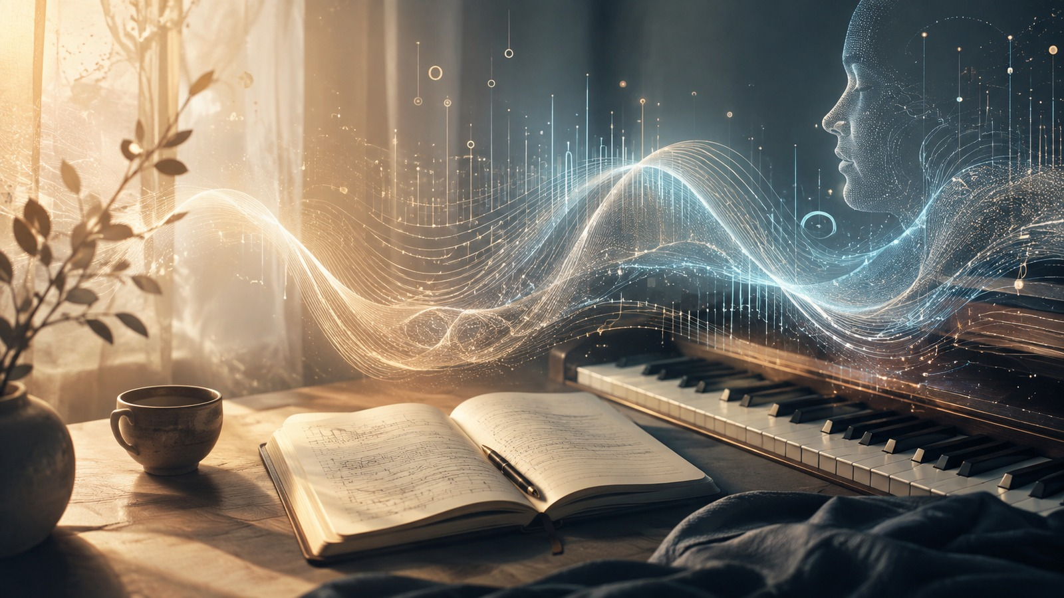
Suno 기본형
기본형: Instrumental 배경음악
가사가 부담스러운 분에게 가장 안정적인 선택입니다.
추천 대상
□
초보자
□
영상 배경음악이 필요한 분
□
자르기 쉬운 음악을 원하는 분
프롬프트 방향
warm, calm, hopeful
cinematic instrumental
gentle piano, acoustic
reflective, peaceful mood
Re-Born AI 작업실 · 3회차 | 15

Slide 22
Suno 확장형
확장형: 나를 위한 짧은 노래
내 메시지를 가사로 담고 싶은 분을 위한 선택입니다.
권장 구성
조용한 새벽
나는 오늘도 나를 만든다
서두르지 않아도 괜찮다
작은 배움이 빛이 된다
4
Verse 4줄
4
Chorus 4줄
1
짧은 Outro 1~2줄
영상용 음악이므로 가사는 짧고 선명하게 씁니다.
Re-Born AI 작업실 · 3회차 | 16

Slide 23
Suno 프롬프트
기본형과 확장형 중 하나를 선택하세요
수강생 속도와 취향에 따라 둘 다 정답입니다.
기본형 예시
확장형 예시
따뜻한 성장과 조용한 자신감을 표현하는 감성적인 피아노 중심 시네마틱 연주곡. 차분하지만 희망적인 분위기, 새로운 시작의 느낌.
soft cinematic song, warm gentle vocal, short reflective lyrics about quiet growth, learning, and a new beginning. Emotional but not overly dramatic.
Re-Born AI 작업실 · 3회차 | 17

Slide 24
음악 길이
2분짜리 음악에서 나의 1분 찾기
Suno 곡 전체를 다 쓰지 않아도 됩니다.
전체 곡 2:30
사용 구간 예: 0:20 ~ 1:10
영상에는 45~60초만 사용하고, 나머지는 4회차 편집에서 자릅니다.
AI가 만든 결과를 전부 쓰는 것이 아니라, 내가 필요한 부분을 고르는 것도 창작입니다.
Re-Born AI 작업실 · 3회차 | 18

Slide 25
음악-컷 매칭
음악에 맞춰 8컷 길이를 다시 정리합니다
4회차 편집이 쉬워지는 가장 중요한 준비입니다.
컷
음악 위치
예상 길이
1
도입부
5초
2
잔잔한 전주
6초
음악이 올라가는 순간에는
가장 중요한 장면을 둡니다.
3
리듬 시작
6초
4
멜로디 진행
6초
5
분위기 상승
7초
6
고조 구간
7초
7
클라이맥스
7초
8
정리 구간
6초
Re-Born AI 작업실 · 3회차 | 19

Slide 26
실습 3
Suno 음악 만들고 사용할 구간 표시하기
기본형 또는 확장형 중 하나로 진행합니다.
□
Suno에서 음악 1곡 생성
□
곡을 끝까지 들어보기
□
영상에 쓸 45~60초 구간 고르기
□
8컷 표에 음악 위치와 예상 길이 적기
□
패들렛에 음악 링크 또는 파일 기록
선택 기준: 내 퍼스널 비주얼의 분위기와 가장 잘 맞는 구간
Re-Born AI 작업실 · 3회차 | 20

Slide 27
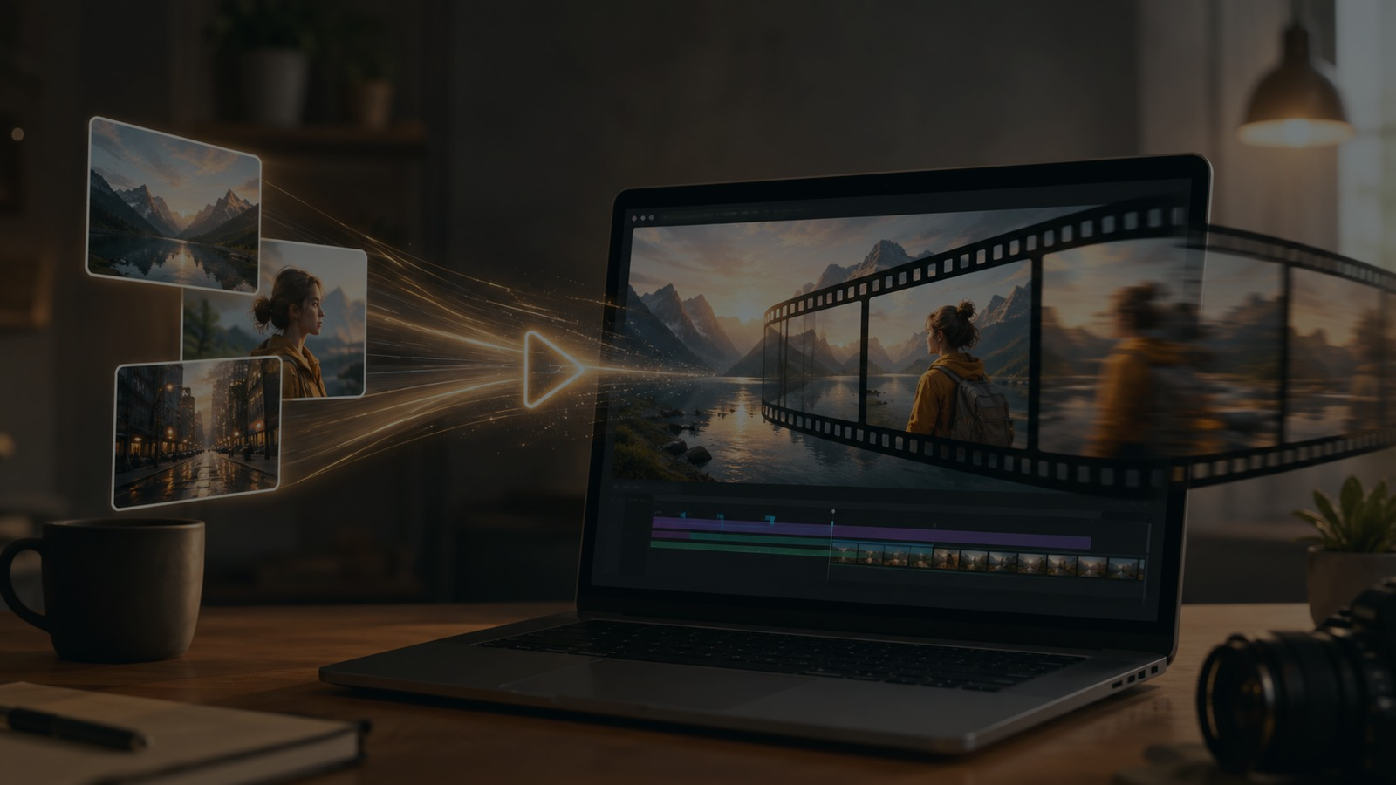
3회차 끝부분
Flow와 Seedance는
오늘 “맛보기”만 합니다
목표는 결과물 완성이 아니라 사이트 환경에 익숙해지는 것입니다.
본격 활용은 4회차에서 진행합니다.
Flow 영상
특강
Re-Born AI 작업실 · 3회차 | 21

Slide 28
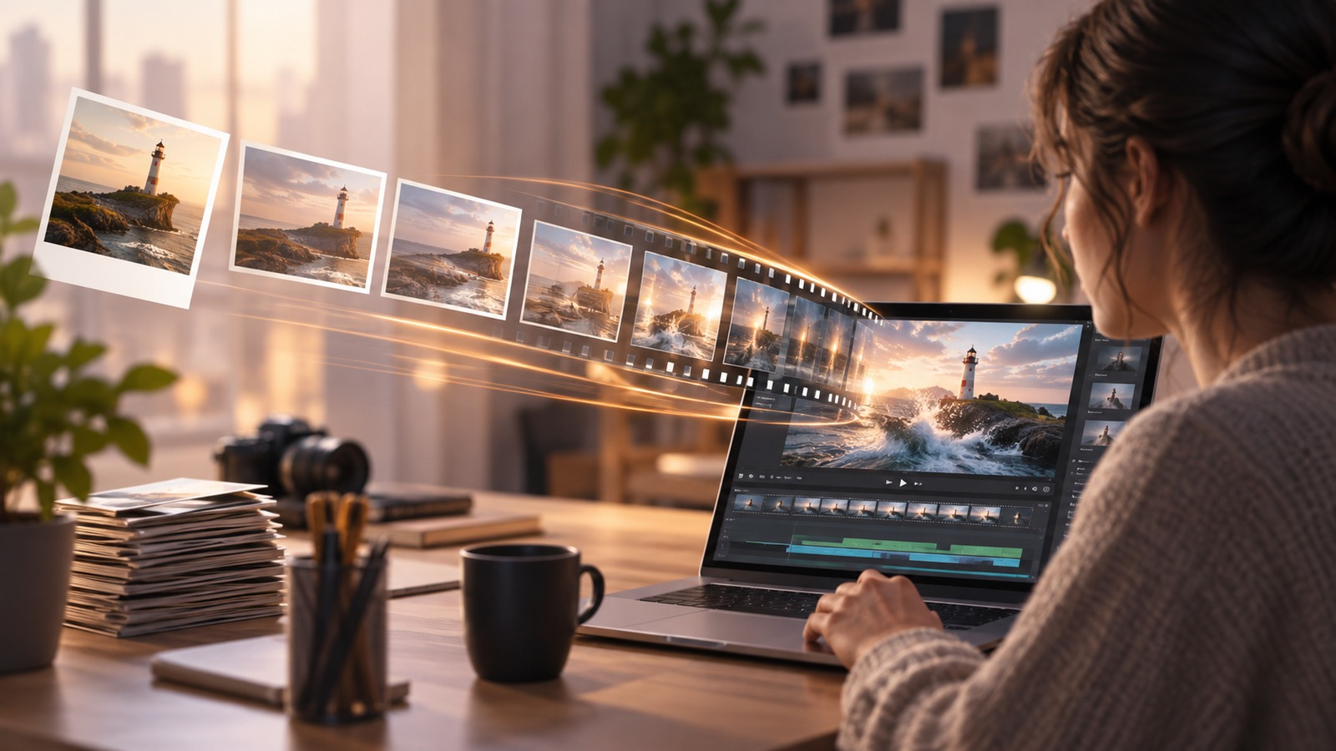
Flow 맛보기
Google Flow: 화면을 열고 구조를 익힙니다
오늘은 “어디에 무엇을 넣는지”만 익히면 충분합니다.
1
사이트 접속 및 로그인 확인
2
새 프로젝트 또는 생성 화면 열기
3
프롬프트 입력 위치 확인
4
이미지/장면 기반 생성 방식 확인
5
짧은 예제 1개 실행
실습 목표: “어, 이 화면은 낯설지 않다”
Re-Born AI 작업실 · 3회차 | 22

Slide 29
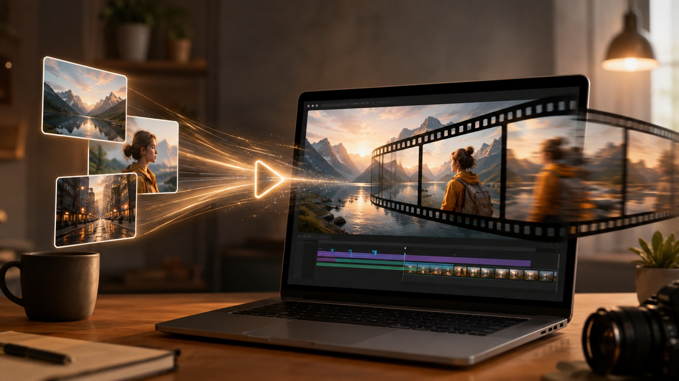
Seedance 맛보기
Seedance: 이미지에 움직임을 붙이는 감각 익히기
4회차에는 각자의 8컷 이미지를 실제 영상으로 바꿉니다.
1
접속 및 기본 화면 확인
2
이미지 업로드/프롬프트 위치 확인
3
영상 길이와 비율 확인
4
움직임 프롬프트 입력
5
결과 확인 후 다시 수정
오늘은 한 장만 움직여 봅니다. 8컷 전체 영상화는 다음 시간에 진행합니다.
Re-Born AI 작업실 · 3회차 | 23

Slide 30
영상 프롬프트
이미지 프롬프트와 영상 프롬프트의 차이
영상은 “무엇이 어떻게 움직이는가”를 써야 합니다.
이미지 프롬프트
영상 프롬프트
무엇이 보이는가
인물 · 공간 · 빛 · 색감 · 스타일
무엇이 어떻게 움직이는가
인물 움직임 · 배경 움직임 · 카메라 움직임
예: 인물은 천천히 창밖을 바라보고, 커튼이 살짝 흔들리며, 카메라는 아주 천천히 앞으로 이동한다.
Re-Born AI 작업실 · 3회차 | 24

Slide 31
맛보기 미션
같은 예제로 Flow/Seedance를 한 번씩 열어봅니다
완성도보다 “경험”이 목표입니다.
창가에 앉아 있는 인물이 천천히 창밖을 바라본다.
얇은 커튼이 살짝 흔들리고,
카메라는 아주 천천히 앞으로 이동한다.
확인할 것
□
프롬프트를 어디에 넣는가
□
이미지는 어디서 업로드하는가
□
결과는 어디에서 확인하는가
□
마음에 안 들면 어떤 말을 바꾸면 되는가
Re-Born AI 작업실 · 3회차 | 25

Slide 32
정리
다음 시간에는 실제로 움직입니다
오늘 만든 재료가 4회차 영상 제작의 출발점입니다.
□
8컷 스토리라인
□
핵심 이미지 4~8장
□
Suno 음악 1곡
□
사용할 음악 구간 45~60초
□
Flow/Seedance 맛보기 경험
4회차 예고: 8컷 이미지를 영상 클립으로 만들고, 음악에 맞춰 1차 영상을 완성합니다.
Re-Born AI 작업실 · 3회차 | 26

